Slide 1
page hommage
Préparé par :
- Lharrak Botaina
Encadrement :
Prof. Essaraj Fouad

Slide 2
Besoin
Réalisation d’un page hommage

Slide 3
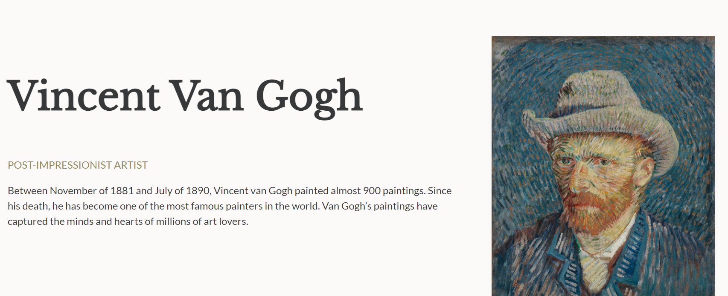
Exemple page hommage

Slide 4
Analyse:
Pour réalisé un page hommage :
Le nom et prénom
Image personnelles
Biographie

Slide 5
Analyse technique:
Utilisation CSS:
Position
Font (font google)
Modèle de boite

Slide 6
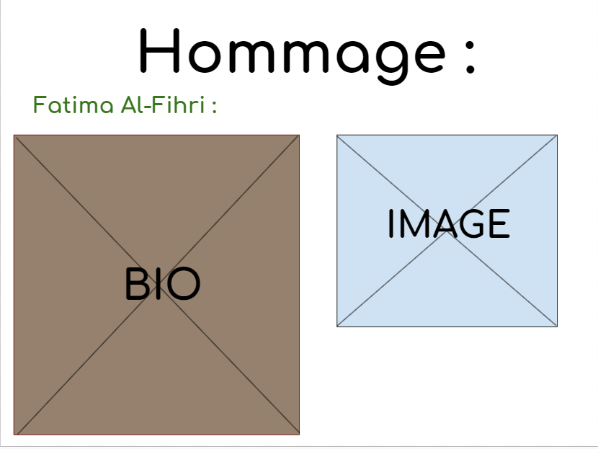
conception :

